Slide 1

REACHING THE SKY
the data solution for real estate investing
Miguel Ruiz Nogues
Illán Lois Bermejo

Slide 2
ÍNDICE:
Situación actual
Propuesta de mejora
Modelo
Datos
Tecnologías a emplear
Presentación y análisis preliminar de resultados
Project Planning
Conclusiones

Slide 3

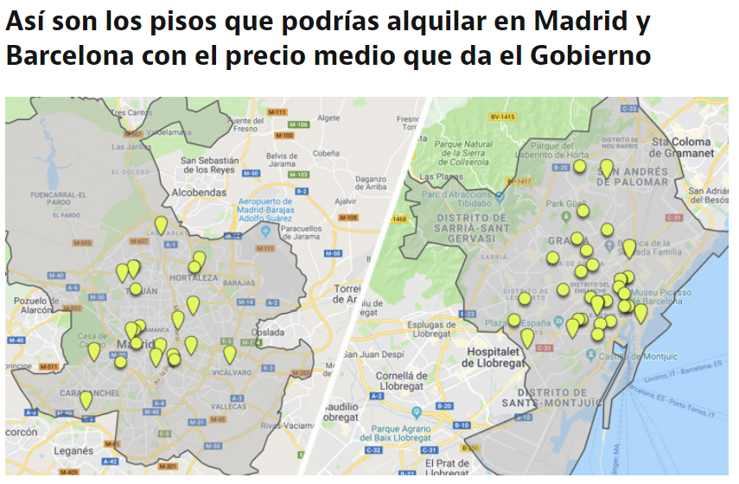
1) Situación actual
Situación del mercado de la vivienda:
Precio del alquiler muy elevado
Precio de compra muy elevado
Irrupción del mercado de alquiler vacacional
Oportunidad de grandes retornos

Slide 4

2) Propuesta de mejora
Desarrollar una herramienta que establezca las zonas con mejores retornos de la inversión para las compras para alquiler. Mayor ratio:
precio_compra/precio_alquiler
Beneficios esperados:
- Reducción de los tiempos de búsqueda
- Mejora de la eficiencia de los procesos de negocio
- Aumento de los beneficios

Slide 5


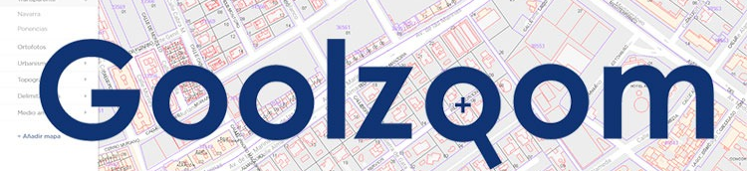
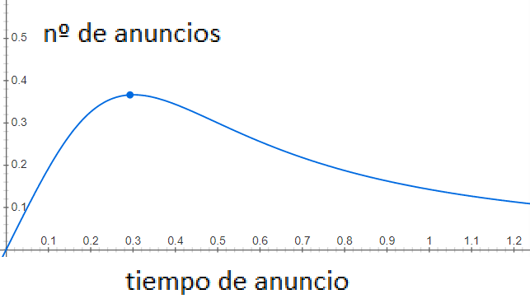
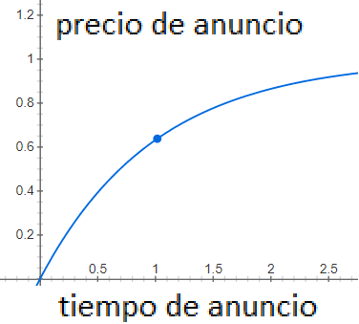
3) Modelo
Datos:
Fuentes: idealista, fotocasa, Goolzoom
Son datos de oferta: modelos de ajuste para calcular el precio de mercado
Métodos: cruce de t_medio por anuncio con precio de anuncio/t_espera

Slide 6

3) Modelo
Tecnologías a emplear:
APIs y web scrapping
Métodos de aprendizaje supervisado
Clustering
Git
Jupyter
Google Cloud
3) Presentación y análisis de resultados
Tableau, Matplotlib, Seaborn

Slide 7

4) Project Planning
Datos
Recolección
Preparación (Data Engineering)
Exploratory Data Analysis
Modelo
Segmentación de los pisos por features (zona, exterior/interior,…)
Modelización con ML y dimensionalización (elim. de variables)
Cálculo de precios de Mercado
Cálculo de ratio precio de compra frente a precio de alquiler
Presentación y análisis de resultados

Slide 8
5) Conclusiones
Proyecto con fuerte componente metodológico
Empleo de APIs, web scrapping, modelos de ML, computación en la nube y métodos de visualización
Resultado desplegable en servidor web
Inconvenientes y riesgos
Fuerte carga metodológica Posibles complicaciones en modelo de cálculo de precio de mercado
Dificultades en la extracción de los datos

